Slide 1
MANTENIMIENTO ESCUELAS guarne mes de enero 2026

Slide 2

SANTO TOMAS
VISITA REALIZADA EL 28/01/2026,
SE CORRIGE ABRAZADERA, SE VERIFICA QUE NO HAYAN FUGAS

Slide 3
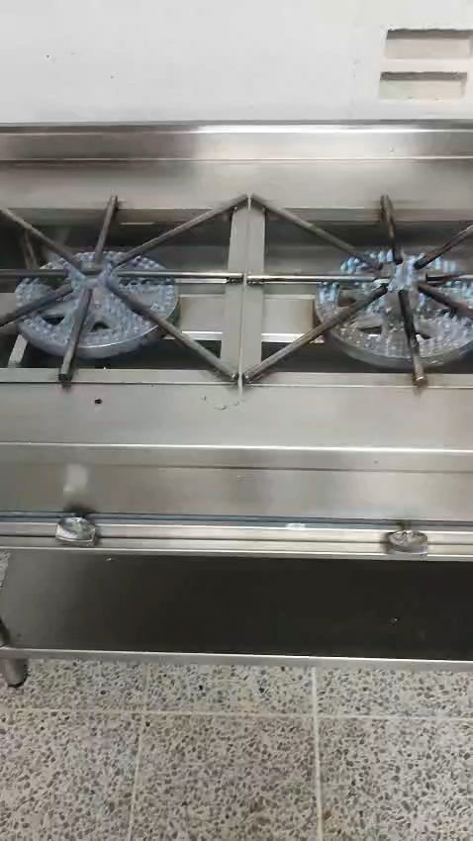
SAN ISIDRO
VISITA REALIZADA EL 29/01/2026, SE CAMBIAN FISTOS PARA QUE DISMINUYA LA LLAMA. QUEDA CON BUENA COMBUSTION

Slide 4
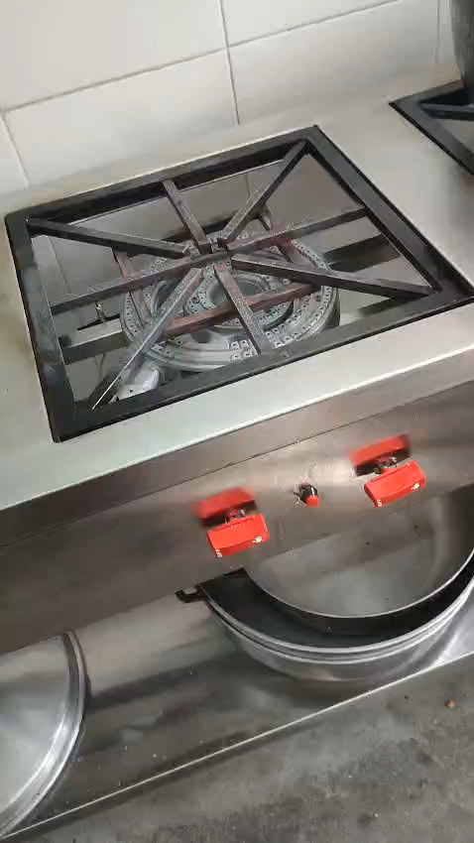
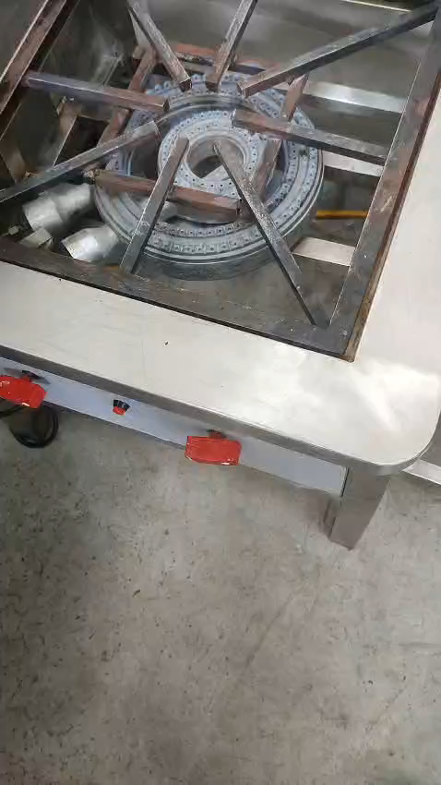
SANTO TOMAS
VISITA REALIZADA EL 30/01/2026. SE CAMBIAN FISTOS Y SE CALIBRAN FOGONES, PARA QUE AUMENTE LA LLAMA.

